Slide 1
Музыкальное развитие детей в раннем возрасте

Slide 2
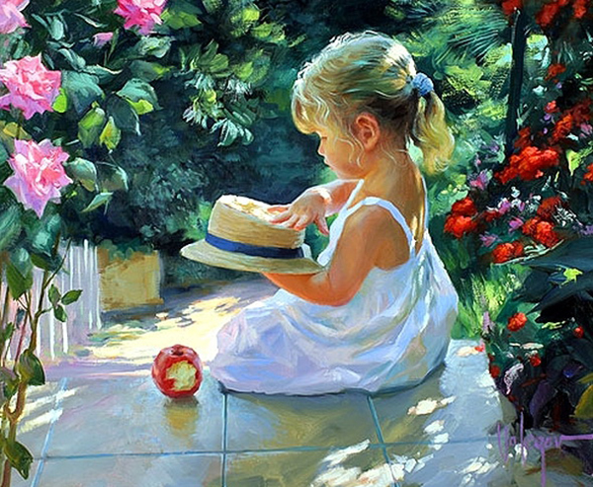
Волшебный мир
Ребёнок живёт в мире красок, звуков, различных ощущений. Этот мир является неисчерпаемым источником развития чувств и фантазии. Что же станет его путеводной звездой в этом мире, что привлечёт и поведёт малыша за собой, из какого родника он будет черпать силы? Безусловно — это то, что его окружает: красота самого мира.

Slide 3
Раннее развитие
В последнее время все чаще педагоги и психологи говорят о необходимости раннего музыкального воспитания и развития детей, начиная с младенческого возраста. Вновь и вновь многочисленные исследования ученых всего мира, изучающих психологию, подтверждают, что психологические основы обучения закладываются с рождения и закрепляются уже к трехлетнему возрасту. Отсюда вывод: не упускать время от самого рождения и развивать музыкальные способности, не забывая об общем развитии ребенка. Музыка, игра, пение, пляски создают положительные эмоции. А положительные эмоции - это внутреннее благополучие малыша, его душевное и физическое здоровье.

Slide 4
Дородовое воспитание
Специалисты-психологи по перинатальному, то есть дородовому воспитанию детей утверждают, что: • дети в утробе матери хорошо слышат; • они узнают голоса родителей и реагируют на них вспышкой радости; • отличают интонацию: при нервной и встревоженной у них учащается сердцебиение, при спокойной и размеренной - приходит в норму; • реагируют на музыку. Тревожная музыка - и на личике неродившегося ребенка появляется напряжение; спокойная вызывает умиротворение; • а веселая - оживление.

Slide 5
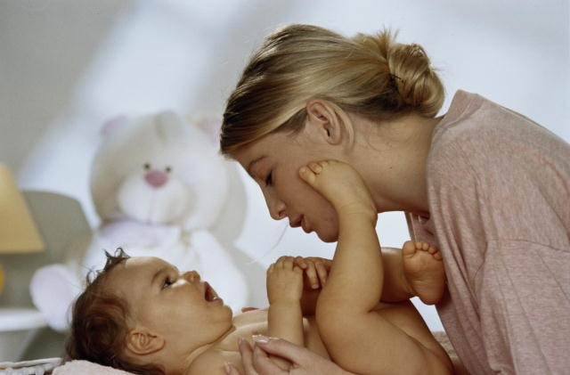
Что делать до года?
Что делать до года?
До года малыши могут активно слушать непрерывно звучащую музыку в течение 20-30 секунд; затем следует сделать паузу - перерыв в 1-3 сек. - и продолжить слушание еще 20-30 секунд. В целом за одно занятие можно слушать музыку 2-3 минуты. Например, для самых маленьких - 1-3 мес. - наклонившись над малышом, спойте одну ласковую песенку на народную музыку: русскую, украинскую, белорусскую и т.д. Пойте без текста «на ля-ля». Сделайте паузу и повторите эту песенку еще или спойте «Да-да-да, я пою».
Рекомендации для родителей малышей: пойте малышу даже без музыкального сопровождения, а с 4-5 месяцев можно петь и подыгрывать себе на музыкальных инструментах: ксилофоне или металлофоне, дудочке, детской арфе, бубне, также можно использовать колокольчики, бубенцы, палочки и т.д. Из классической музыки рекомендуем прослушивание миниатюрных пьес В.Моцарта для клавира, например, «менуэты» ранних опусов.

Slide 6
Колыбельные песенки
Пение колыбельной, легкое покачивание или поглаживание животика, спинки или ручки малыша развивает доверие к вам, успокаивает. Вспомните колыбельную своего детства или воспользуйтесь одной из приведенных ниже. Напевайте ее ежедневно перед тем, как малыш заснет. Его убаюкают мягкие и теплые интонации вашего голоса, ласковое обращение, монотонность пения.

Slide 7
Музыкальное погружение
Включайте музыку во время бодрствования вашему малышу – самую разнообразную: веселую плясовую, спокойную мелодичную, народную и классическую. Пусть эта первая в жизни вашего малыша музыка звучит негромко, непродолжительное время вначале, постепенно увеличивая ее звучание до 20-30 мин.

Slide 8
Музыкальные прикосновения
Сопровождайте режимные моменты музыкой, пением: при пеленании, легком массаже, поглаживании в ритме музыки, купании, кормлении и т.д. Специальные игры, забавы с первыми музыкальными игрушками, развивающие эмоции и слух – как два основных компонента общей музыкальности.

Slide 9
Настроения и чувства
Существуют научные исследования детского музыкального восприятия где говорится, что в результате общения с музыкой, ребенку передаются её настроения и чувства: радость, грусть, тревога и сожаление, решительность и нежность.

Slide 10
Психологическое воздействие музыки
В этом сила психологического воздействия музыки, благодаря ей развивается восприимчивость и чувствительность. На фоне эмоционального переживания, вызванного музыкой, зарождается потребность в ней, развиваются творческие способности, воображение, возникают ассоциации и обобщения, стимулирующие эстетические эмоции.

Slide 11
Сегодня отмечатся резкий рост числа детей с различными формами нарушений поведения. Этому способствуют всевозможные программы, имеющие учебно- дисциплинарную направленность. Технологизация жизни, в которой участвует ребенок, влечет за собой его "обесчувствовывание". Замыкаясь на телевизорах, компьютерах, дети меньше общаются со взрослыми и сверстниками, а ведь именно общение в значительной степени обогащает чувственную сферу.

Slide 12
Роль родителей
Неоценима роль родителей в гармоничном развитии ребёнка. Ведь увлечь и научить может тот, кто сам понимает и любит изобразительное искусство, музыку, театр, кто видит и чувствует красоту окружающего мира, природы, человеческих взаимоотношений.

Slide 13
Музыка имеет особый язык, позволяющий передавать самые тонкие оттенки человеческих состояний, переживаний, отношений. «Музыка выражает всё то, для чего нет слов, но что просится из души, и что хочет быть высказано» — писал П. И. Чайковский.

Slide 14
Великий русский критик В.Г. Белинский писал:
« Влияние музыки на детей благотворно, и чем раньше начнут они испытывать ее влияние на себе, тем лучше для них. Они не переведут на свой детский язык её не выговариваемых глаголов, но запечатлеют их в сердцах, не перетолкуют их по-своему, не будут о ней разглагольствовать; но она наполнит гармонией их юные души». И нам нельзя не согласиться с этим высказыванием, тем более что в детстве и закладывается основа развития личности.

Slide 15
Малыши – музыкальный народ. Они имеют музыкальные способности, о которых мы даже не подозреваем, и прямо таки обожают петь. Душа ребенка чувствительна к песенной интонации, и нередко, как мы уже упоминали, дети начинают петь, по выражению П. Тюленева, «раньше, чем ходить».

Slide 16
В ребенке важно развивать все лучшее, что заложено в нем от природы; учитывая склонности к определенным видам музыкальной деятельности, на основе различных природных задатков, формировать специальные музыкальные способности, способствовать общему развитию.

Slide 17
В детском саду мы ежедневно занимаемся музыкальной деятельностью. Работаем над развитием музыкальных способностей, прививаем эстетический вкус. Детский сад и семья - два главных коллектива, ответственных за развитие и воспитание ребенка.

Slide 18
Спасибо за внимание!

